Slide 1
بسم الله الرحمن الرحيم
اليوم /الثلاثاء
التاريخ/١٤٤٤/١١/١٠
المادة/ المهارات الرقمية
أ/ صباح القحطاني

Slide 2
الاستراتيجيات
الدقيقة
الواحدة
العصف الذهني
جدول التعلم

Slide 3
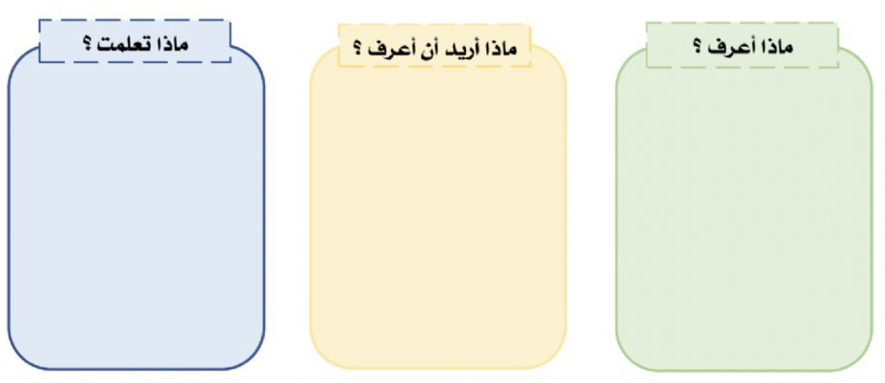
الصفوف والأعمدة
العمليات الحسابية
وسائل التواصل الاجتماعي
التدوين
الملكية الفكرية
الروبوتات في حياتنا
استخدامات التكرارات
رسم المكعب

Slide 4
الدرس الثالث
رسم المكعب

Slide 5
أهداف الدرس
مسح شاشة عرض الروبوت
برمجة الروبوت ليتحرك ويرسم معين
برمجة الروبوت لإضافة مؤثر صوتي
عرض رسالة على شاشة عرض الروبوت
برمجة الروبوت ليتحرك ويرسم مضلع سداسي
برمجة الروبوت للانعطاف

Slide 6
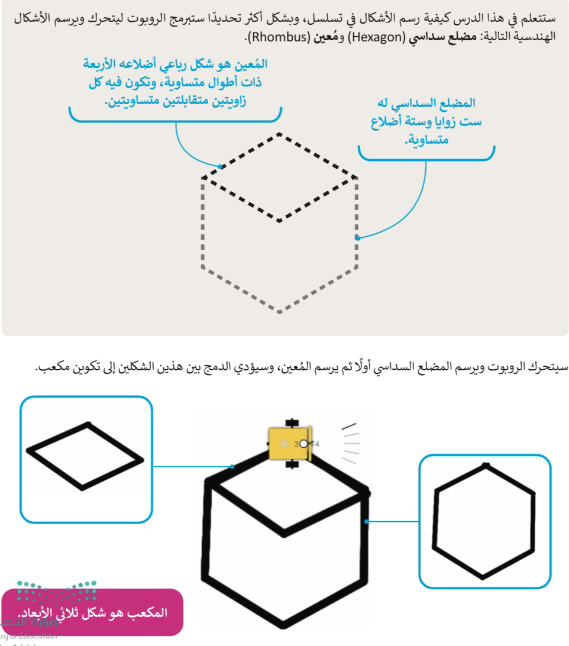

Slide 7
برمجة الروبوت ليتحرك ويرسم المضلع السداسي

Slide 8
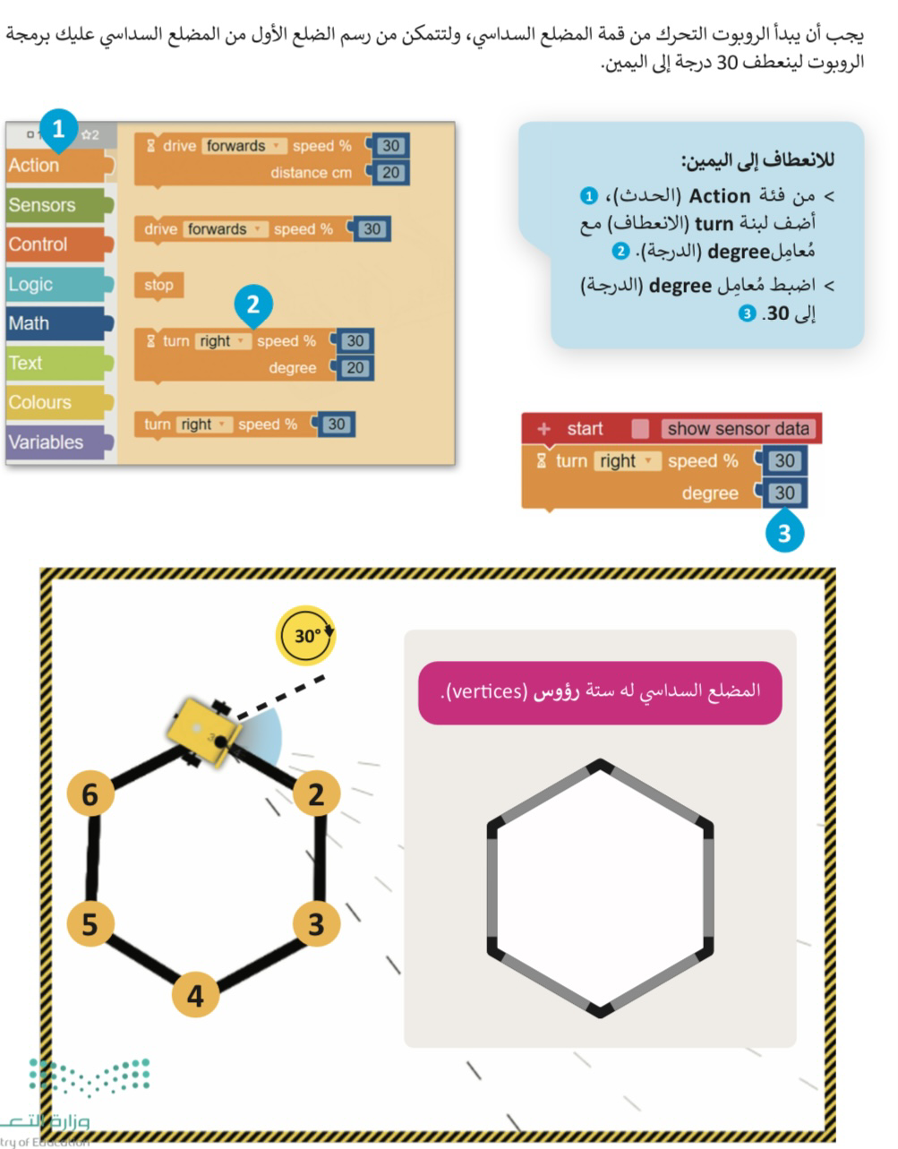
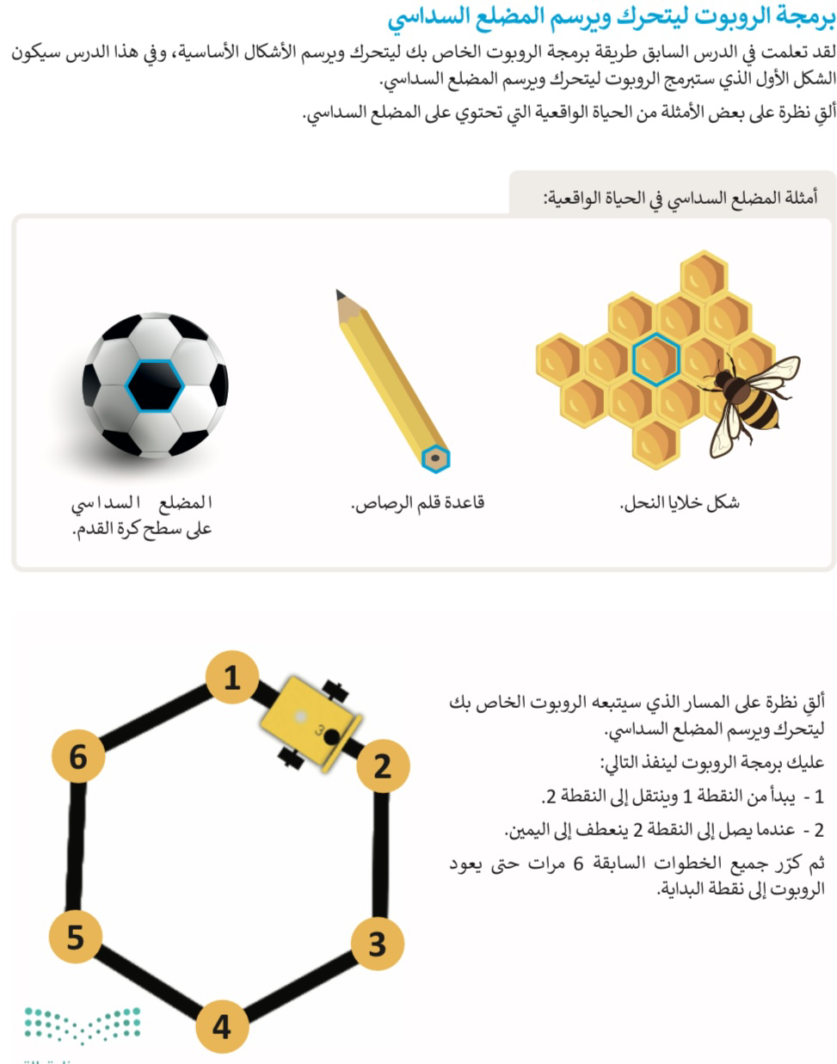

Slide 9
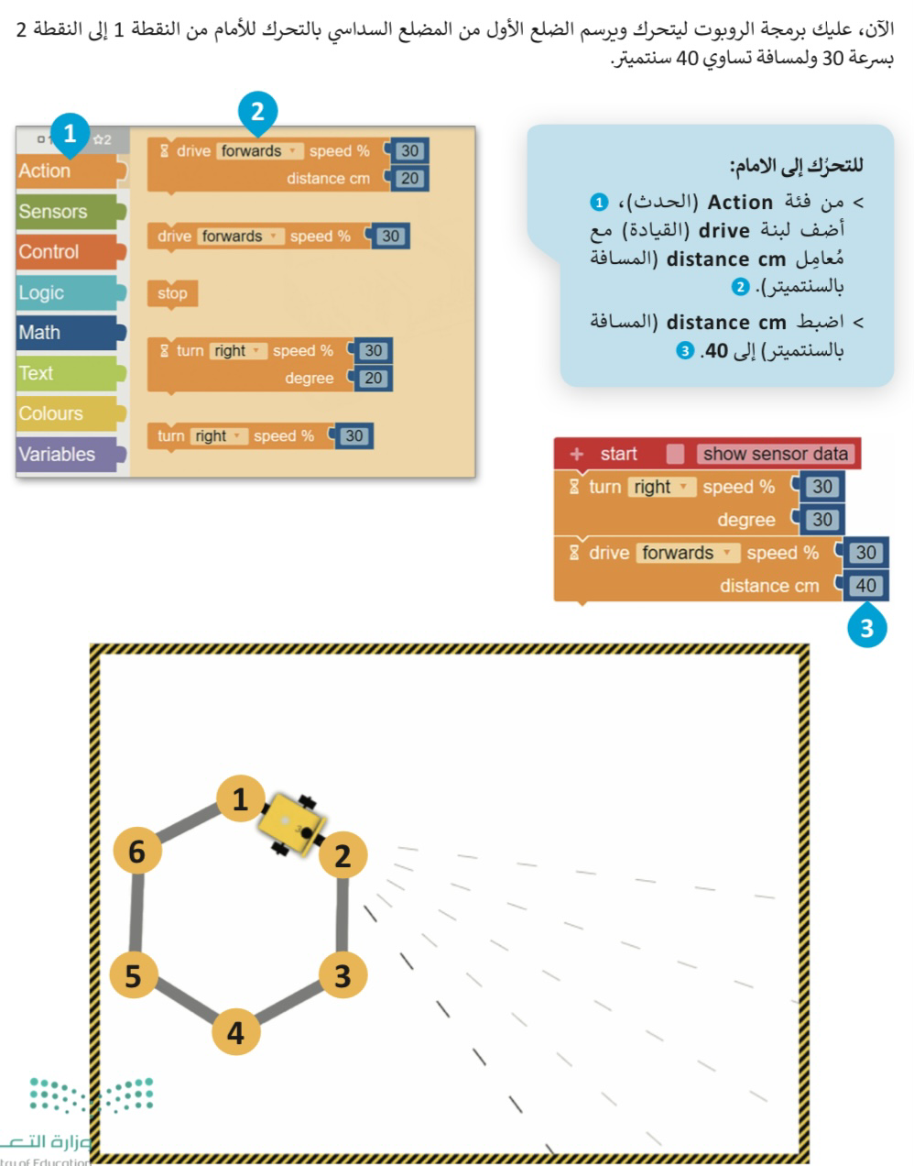

Slide 10
برمجة الروبوت لينعطف

Slide 11
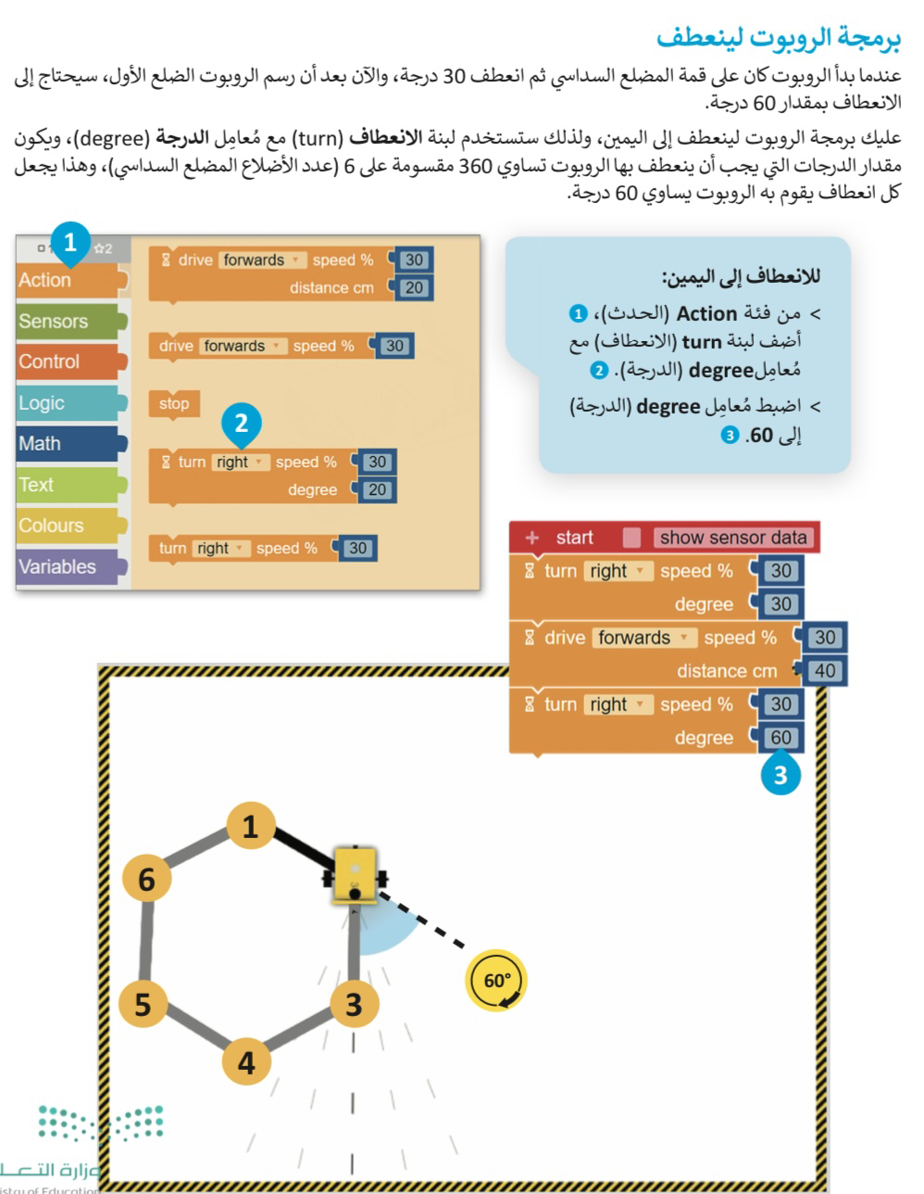

Slide 12
برمجة الروبوت لإضافة مؤثر صوتي

Slide 13
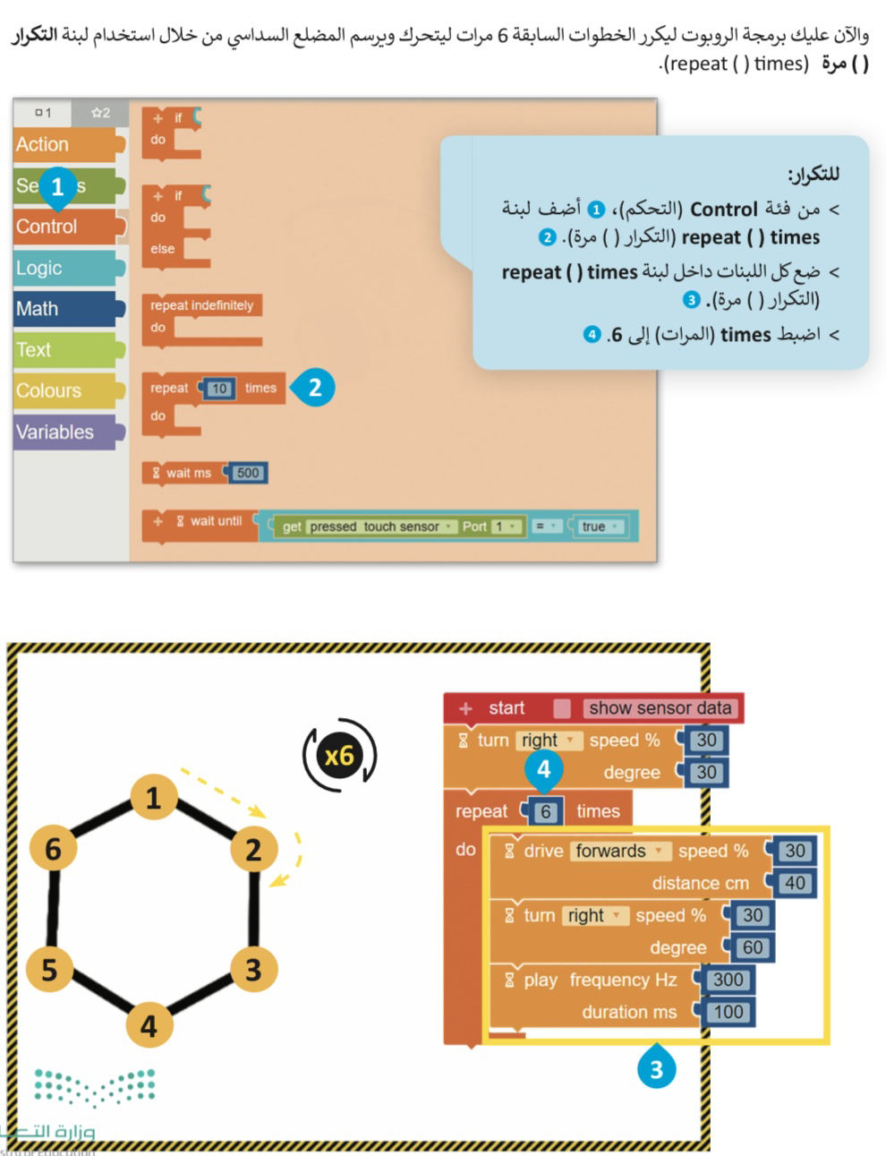
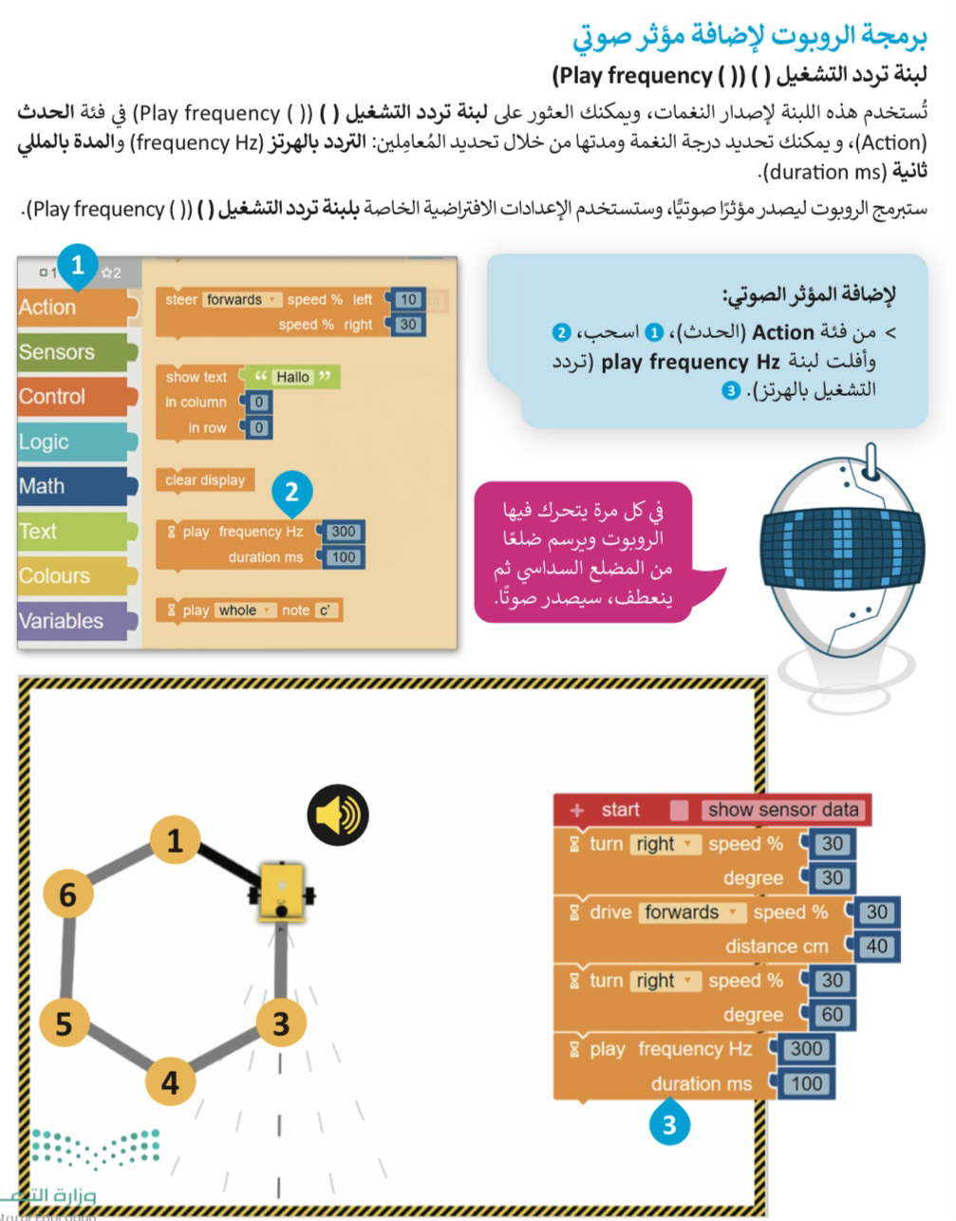

Slide 14
عرض رسالة على شاشة عرض الروبوت

Slide 15
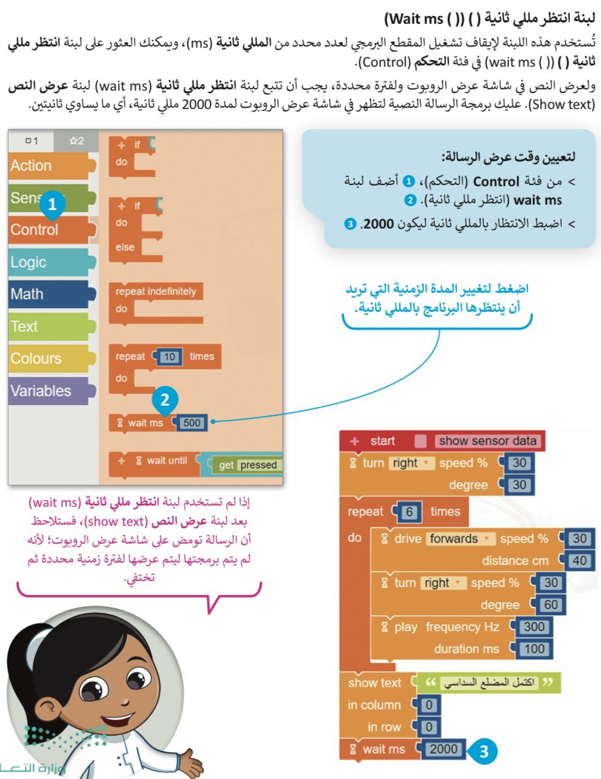
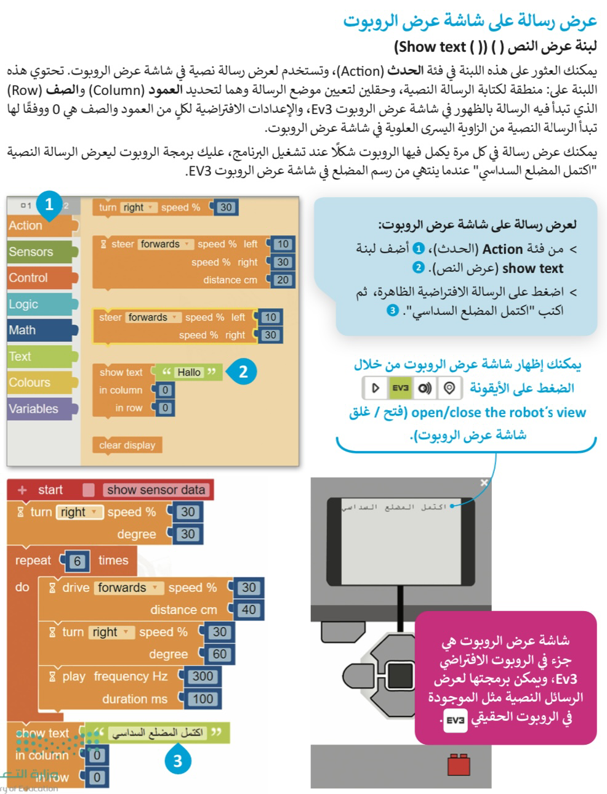

Slide 16
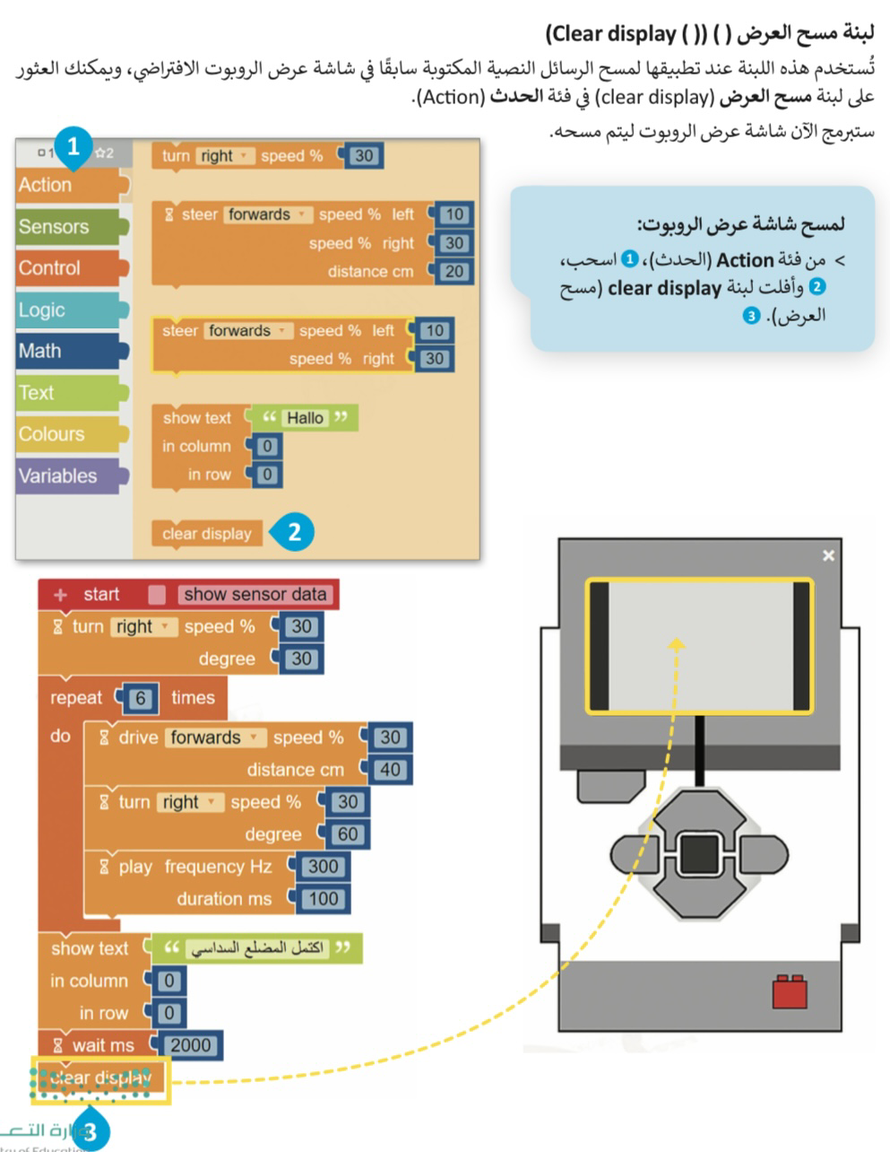

Slide 17
برمجة الروبوت ليتحرك ويرسم المعين

Slide 18
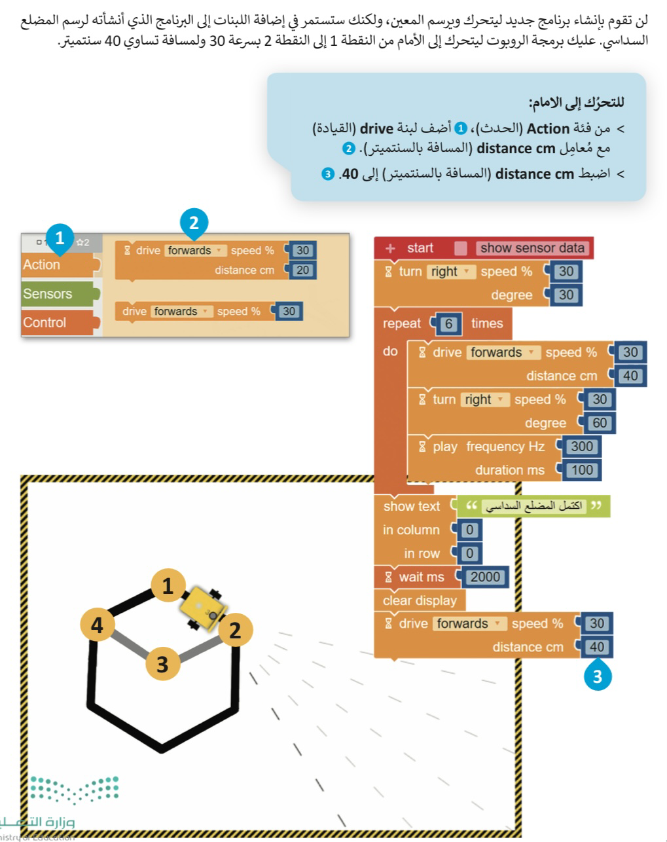
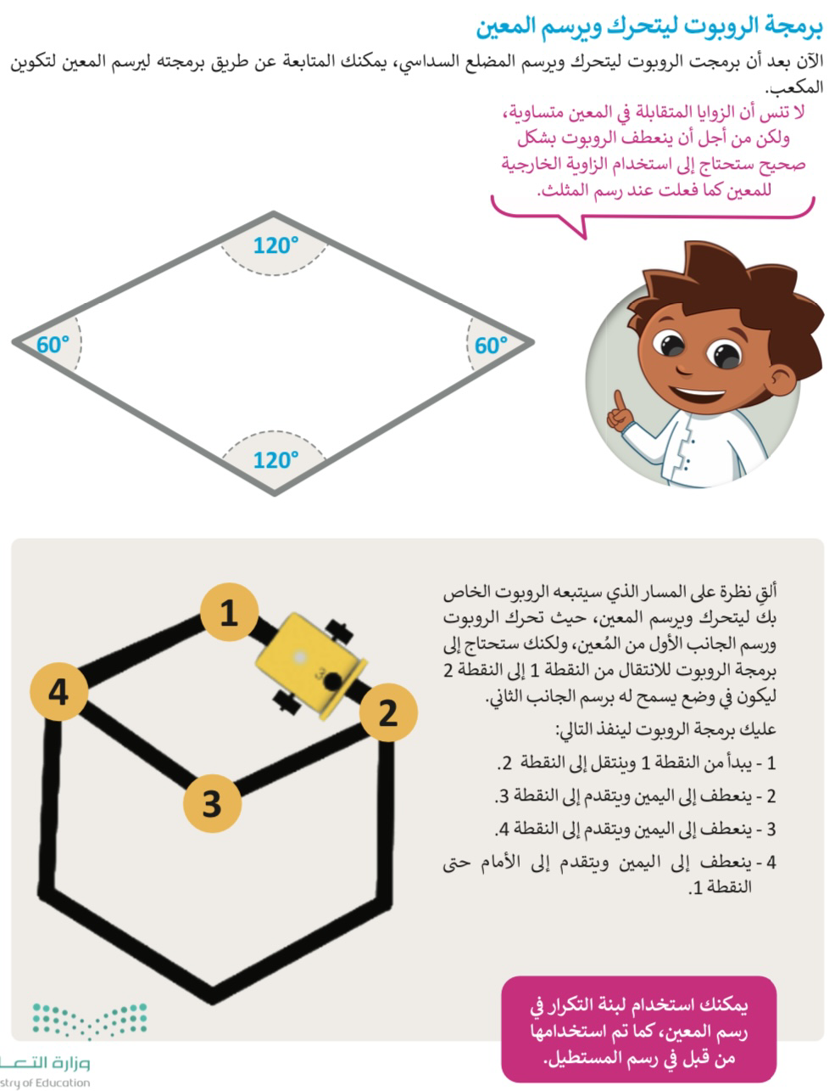

Slide 19
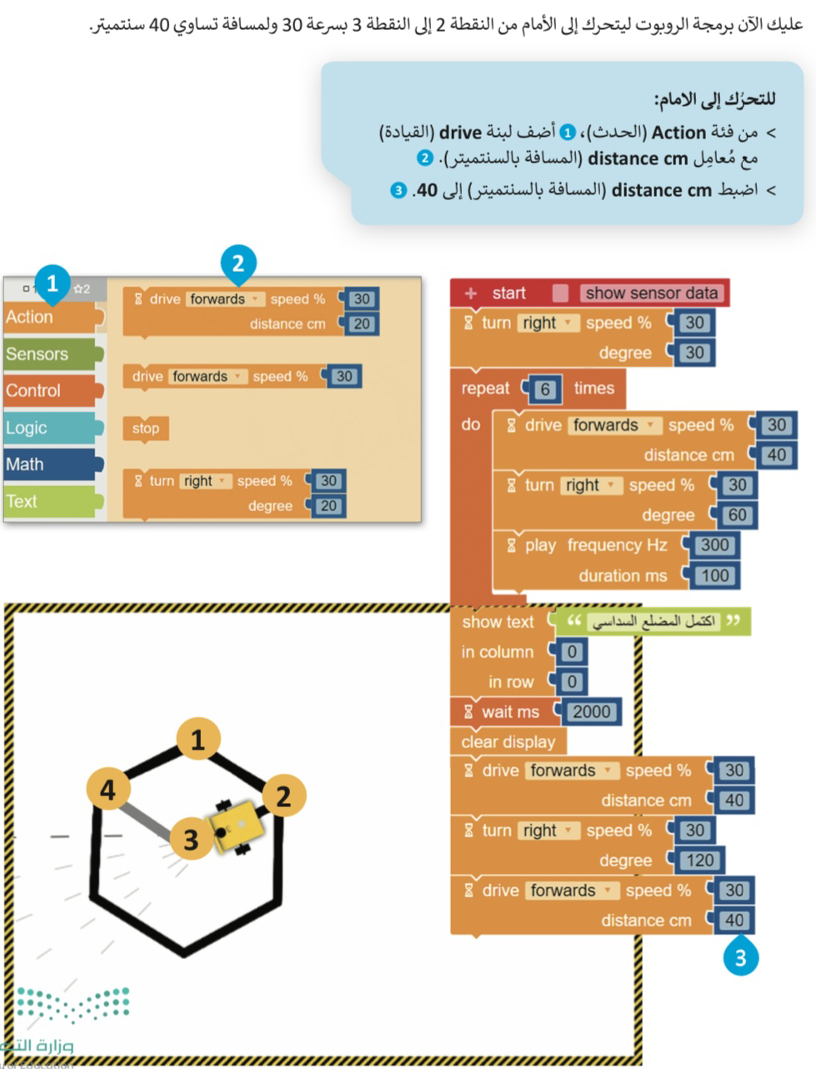
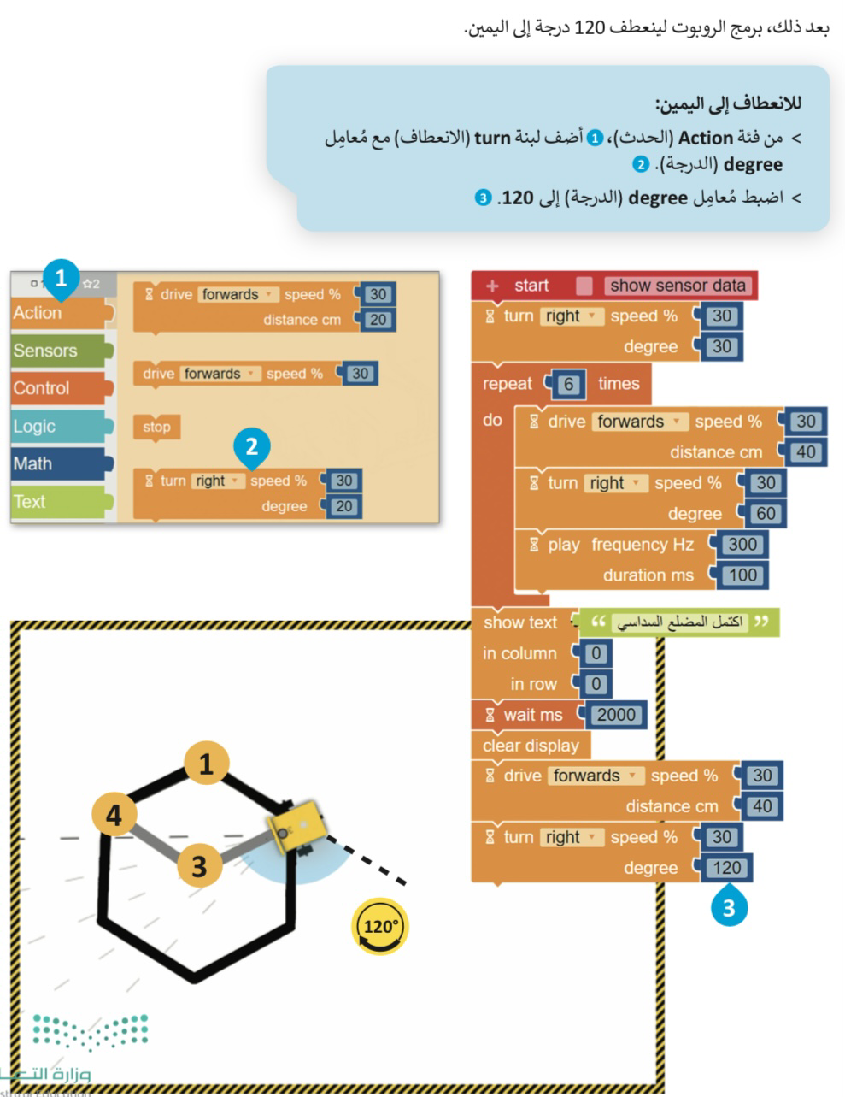

Slide 20
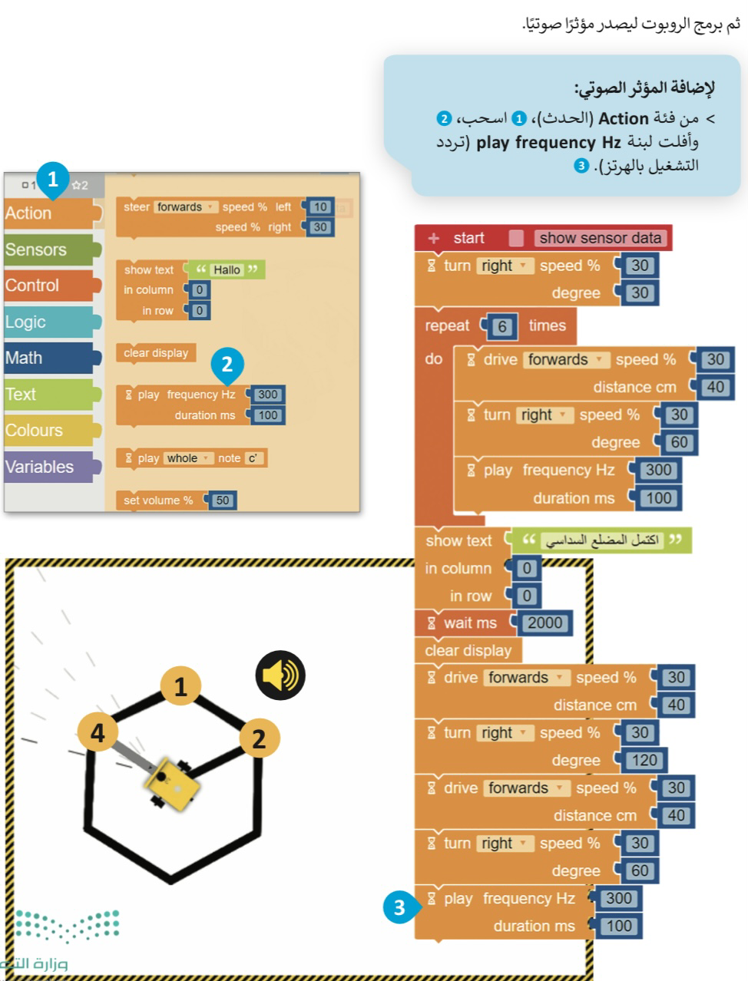
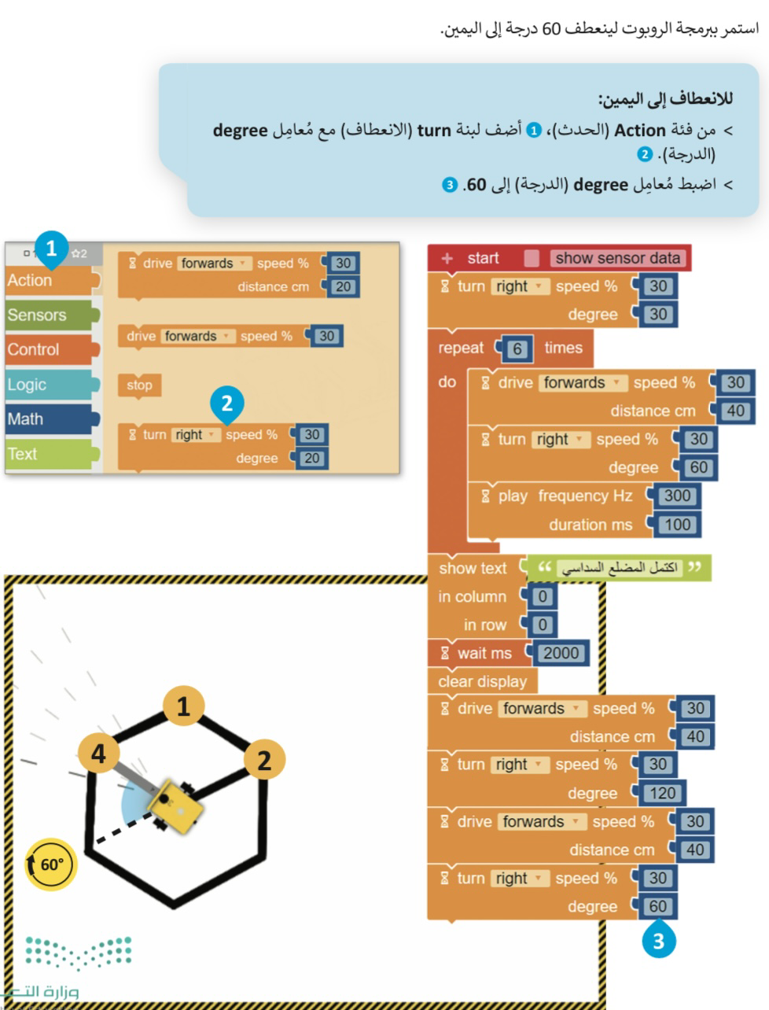

Slide 21
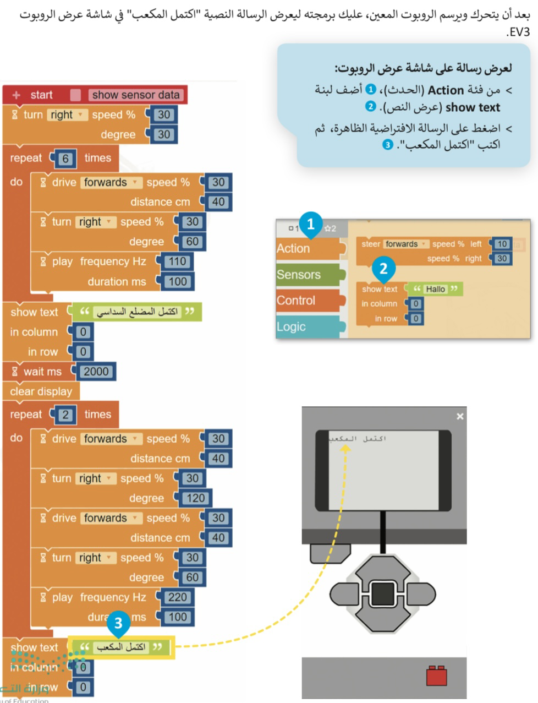
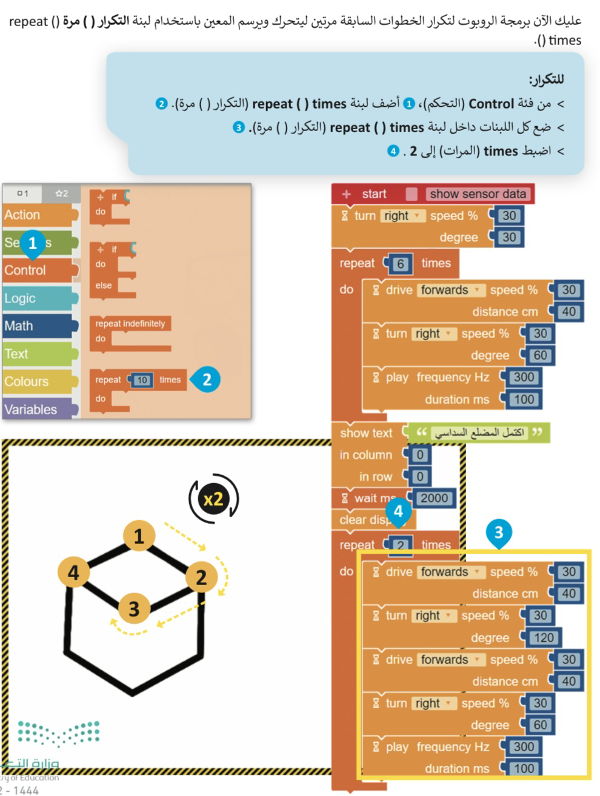

Slide 22
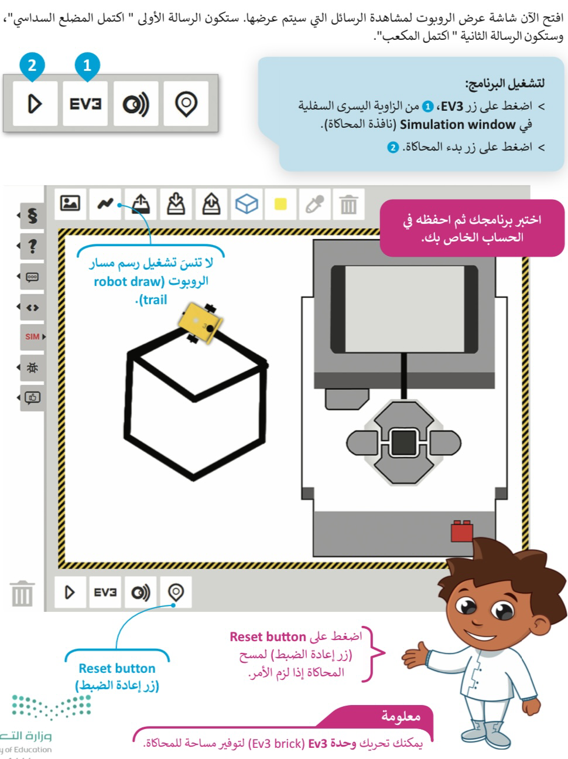
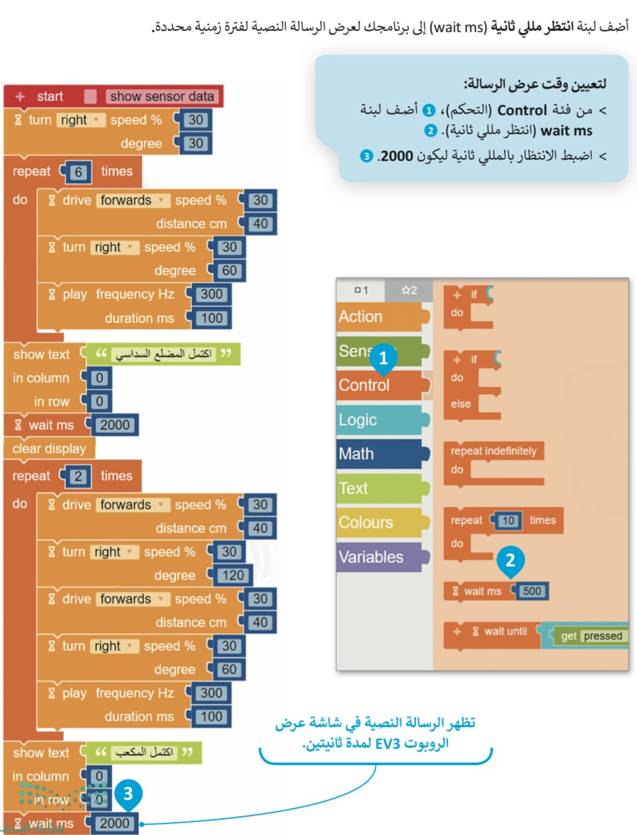

Slide 23

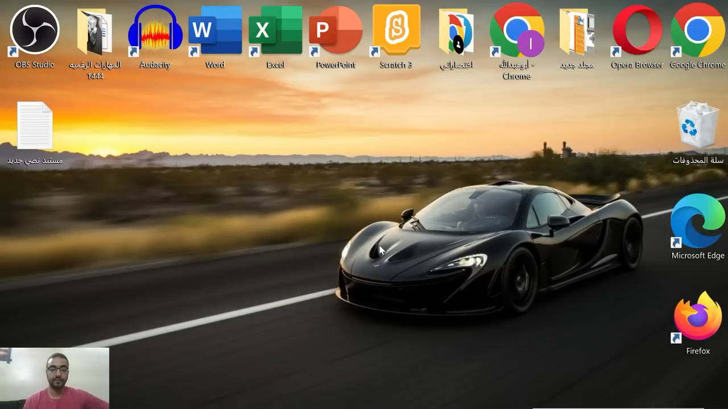

Slide 24
لنطبق معاً

Slide 25
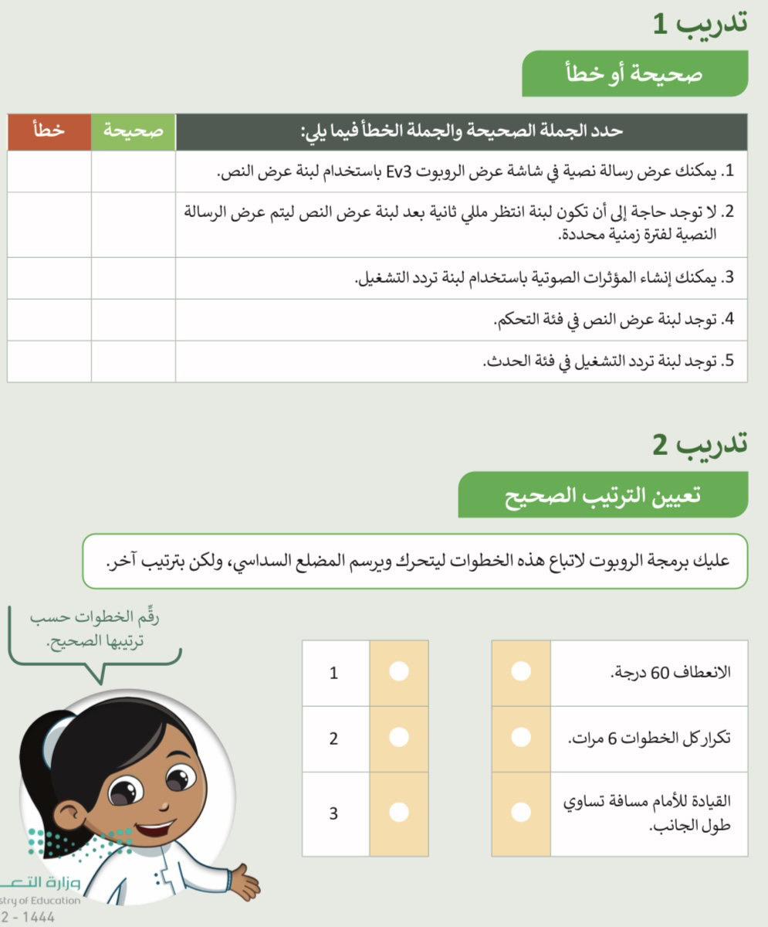

الدقيقة الواحدة
Notes:
R

Slide 26
الواجب
تدريب (٣)
صفحة(١٢٨)
Notes:
F

Slide 27
أستودعتكم الله الذي لاتضيع ودائعه
أ/ صباح القحطاني
https://t.me/maharat_raqmia_sabah

